Slide 1
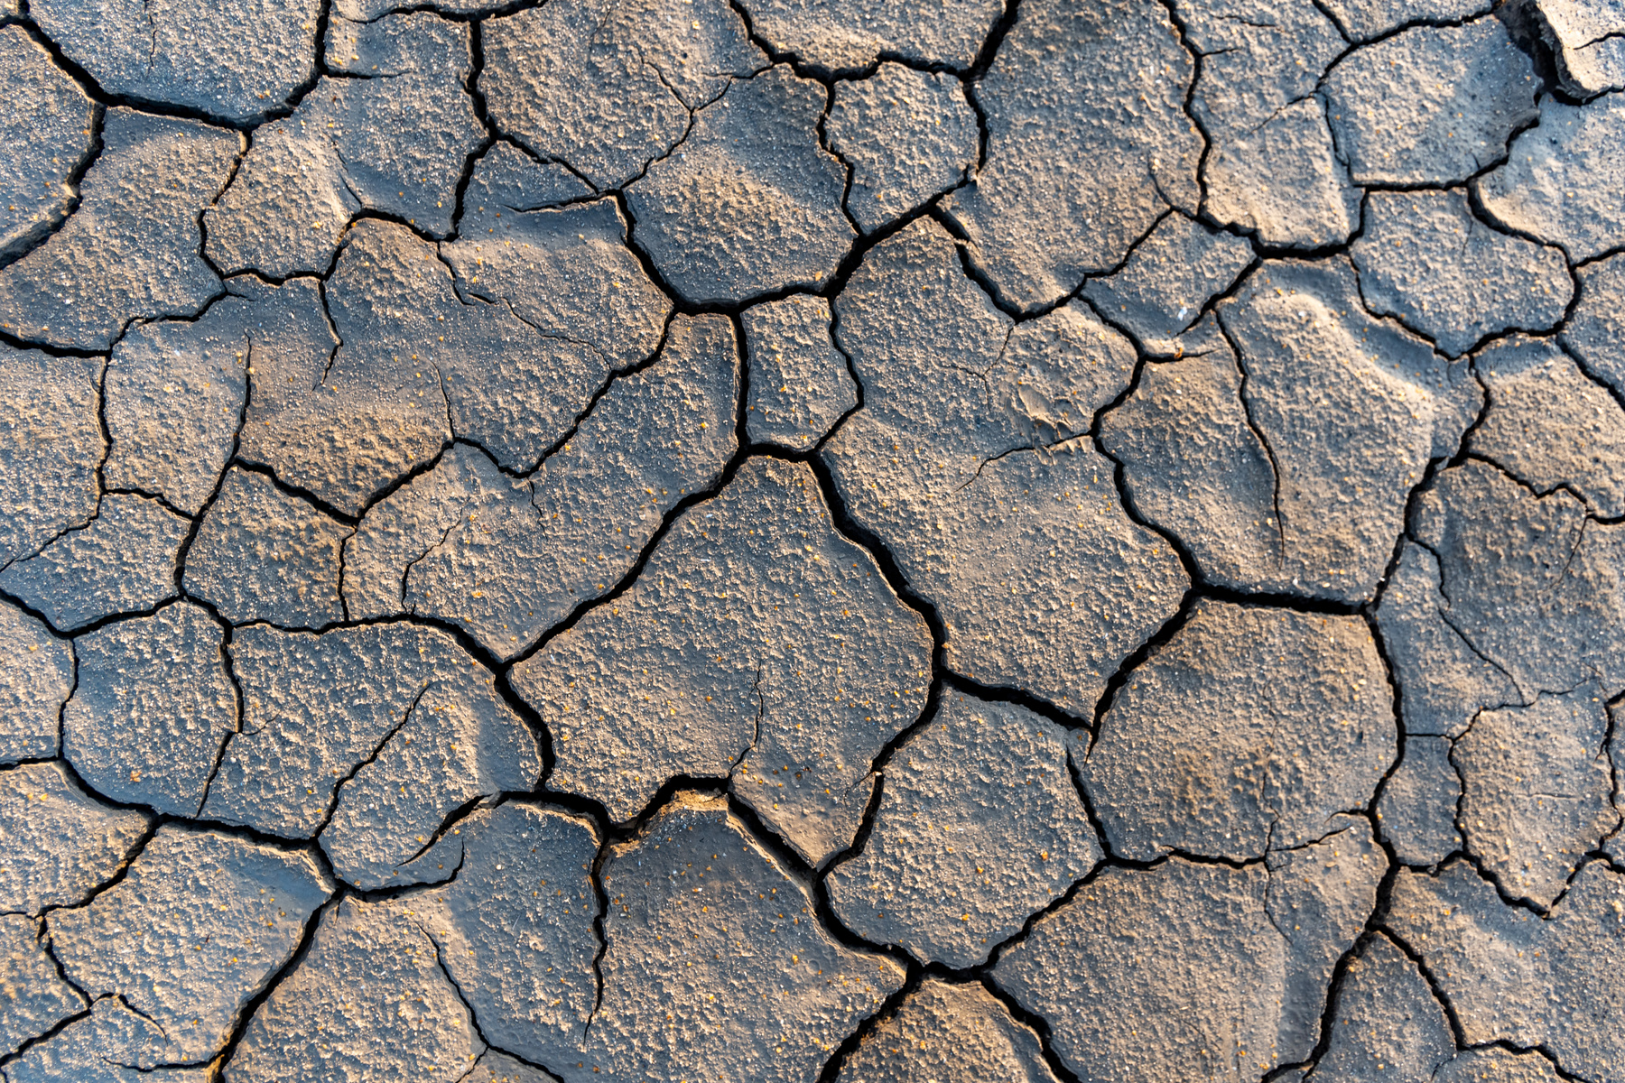
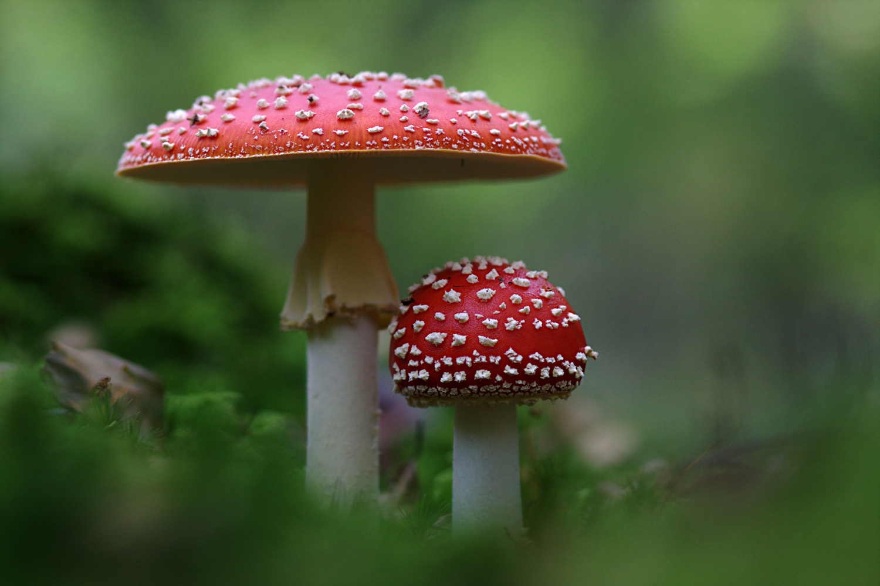

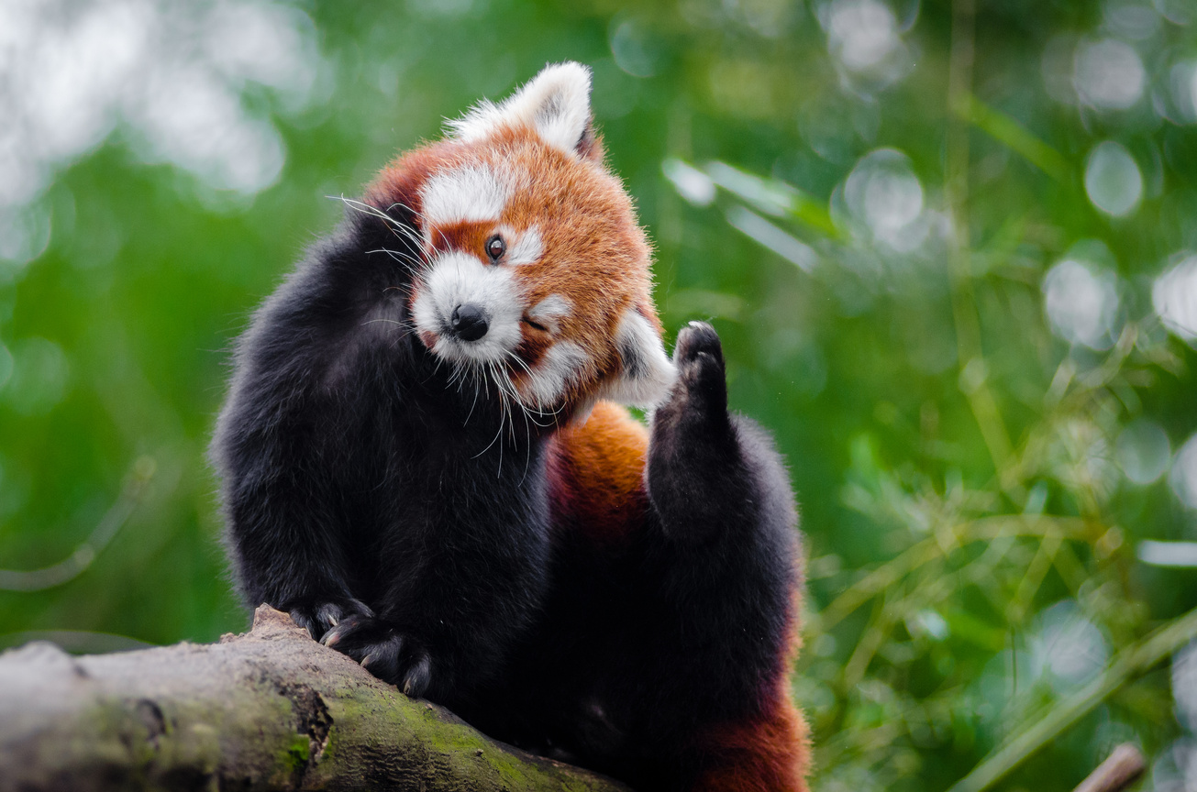
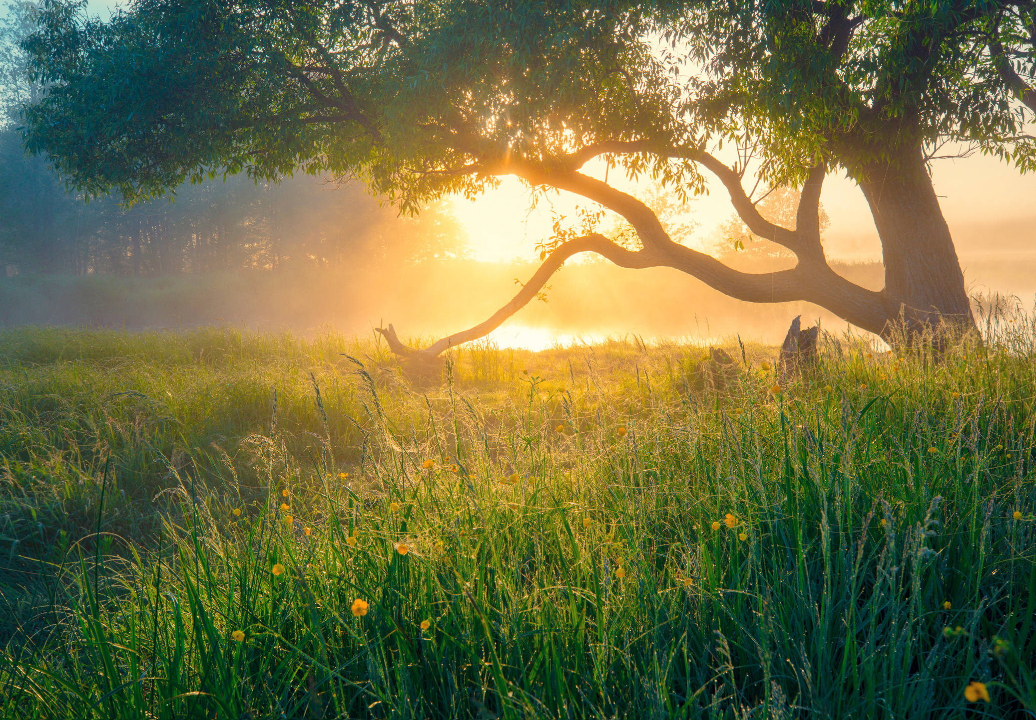


Bài 41
HỆ SINH THÁI

Slide 2



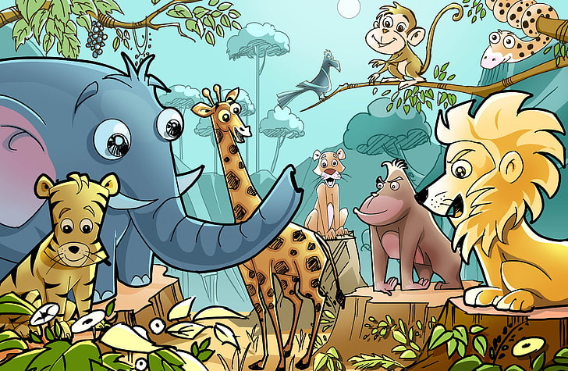
Quan sát hình, nêu tên một số loài có trong quần xã và mối quan hệ giữa quần xã sinh vật với môi trường sống

Slide 3


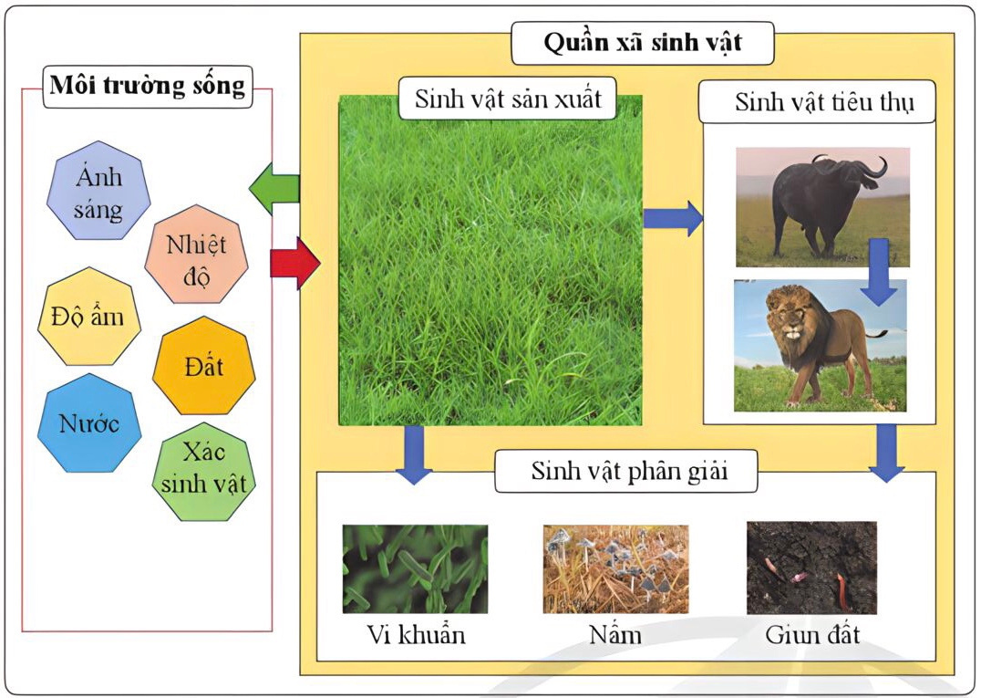
I. HỆ SINH THÁI
Quan sát hình và nêu các thành phần cấu trúc cơ bản của hệ sinh thái và mối quan hệ giữa các thành phần này
Đáp án
Vi khuẩn
Nấm
Gian đất

Slide 4
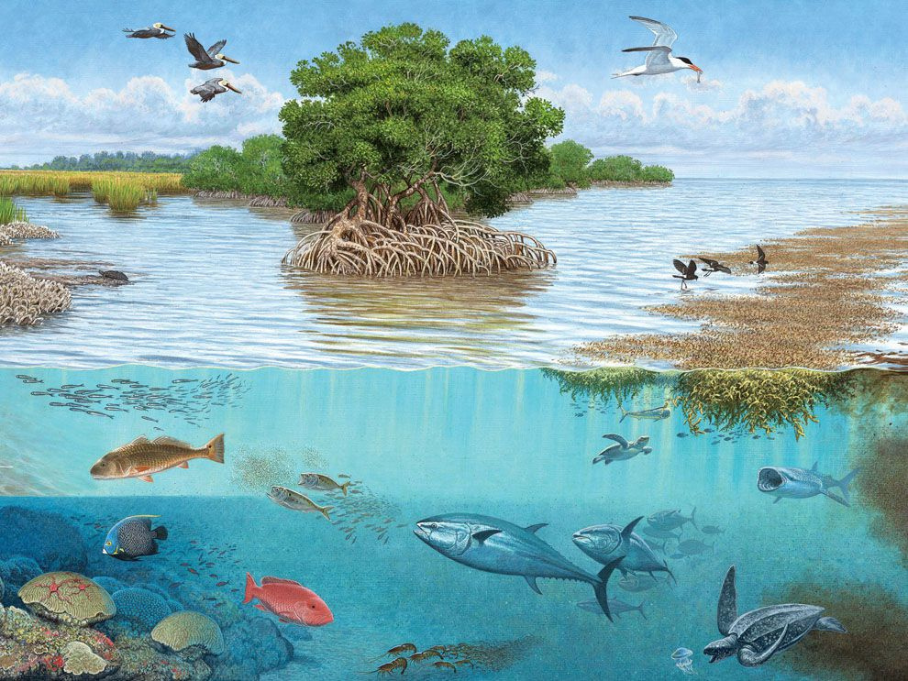
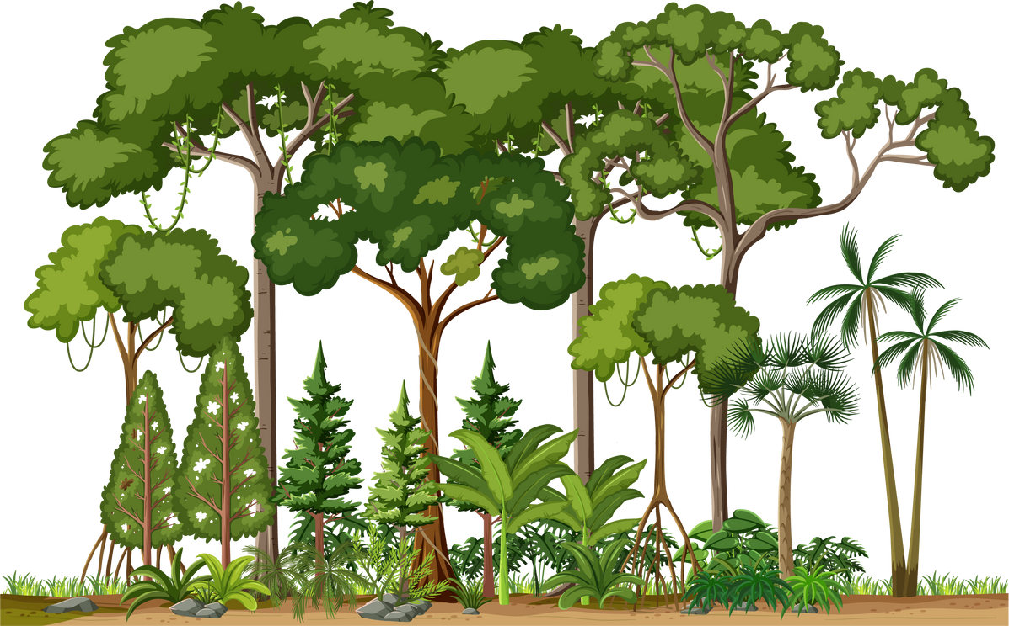

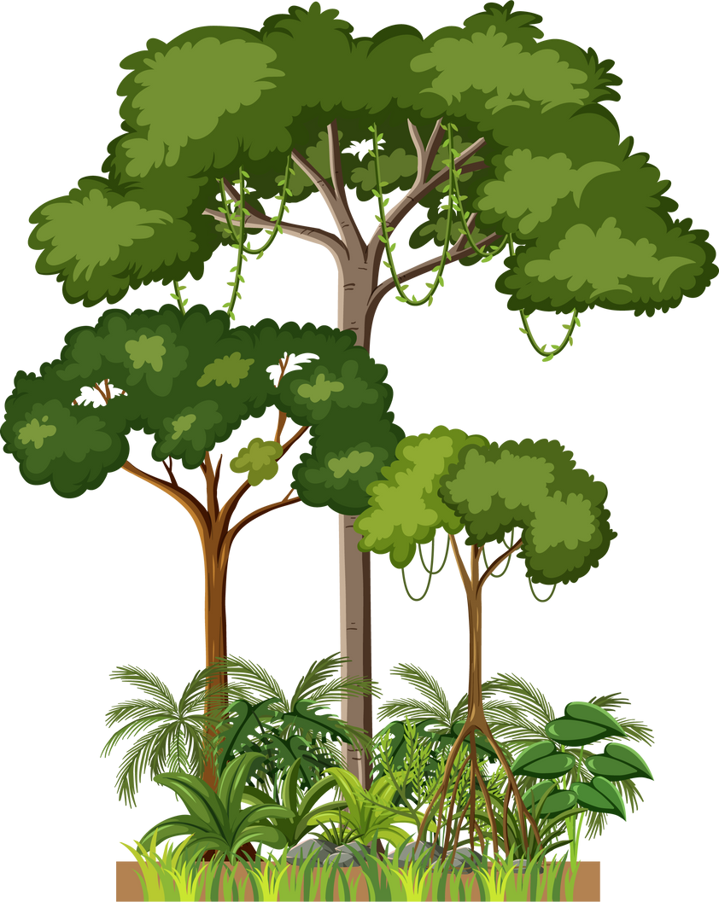
I. HỆ SINH THÁI
Hệ sinh thái là hệ thống bao gồm quần xã sinh vật và môi trường sống của chúng
Các sinh vật trong quần xã luôn tương tác với nhau, đồng thời tác động qua lại với các nhân tố vô sinh của môi trường tạo thành một hệ thống sinh học hoàn chỉnh và tương đối ổn định

Slide 5

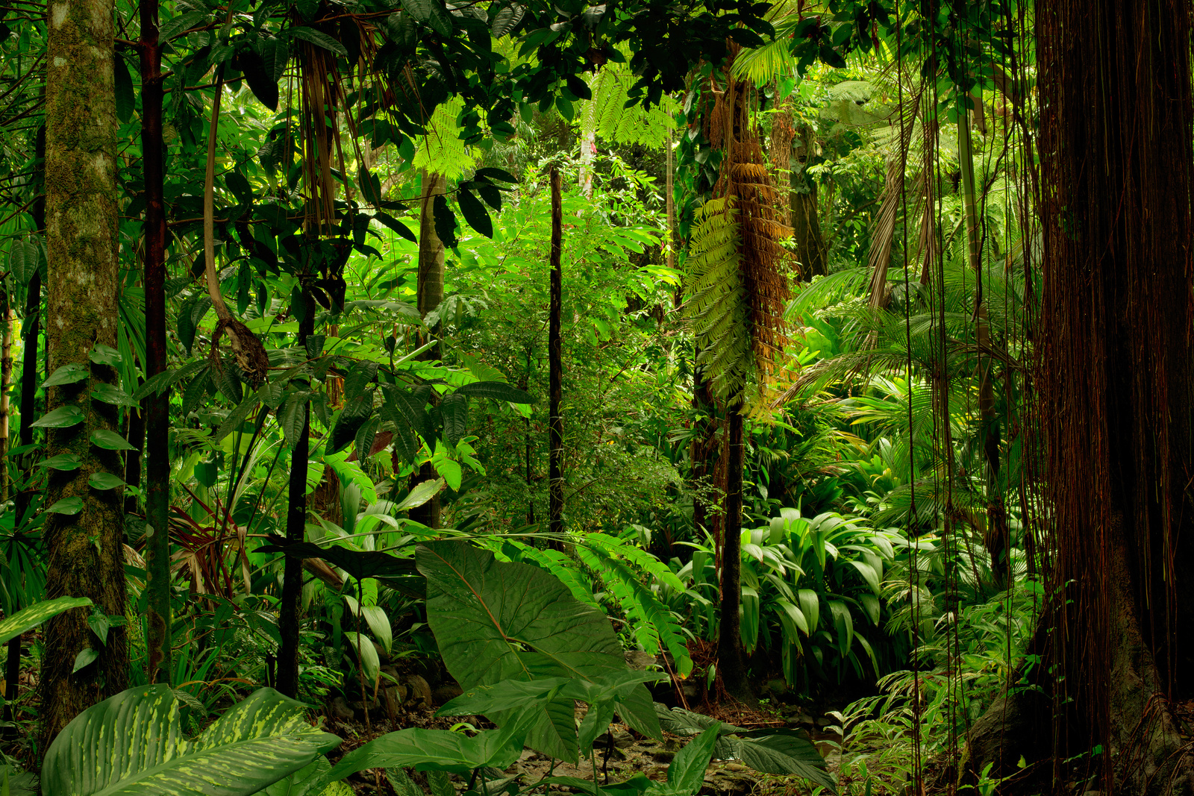
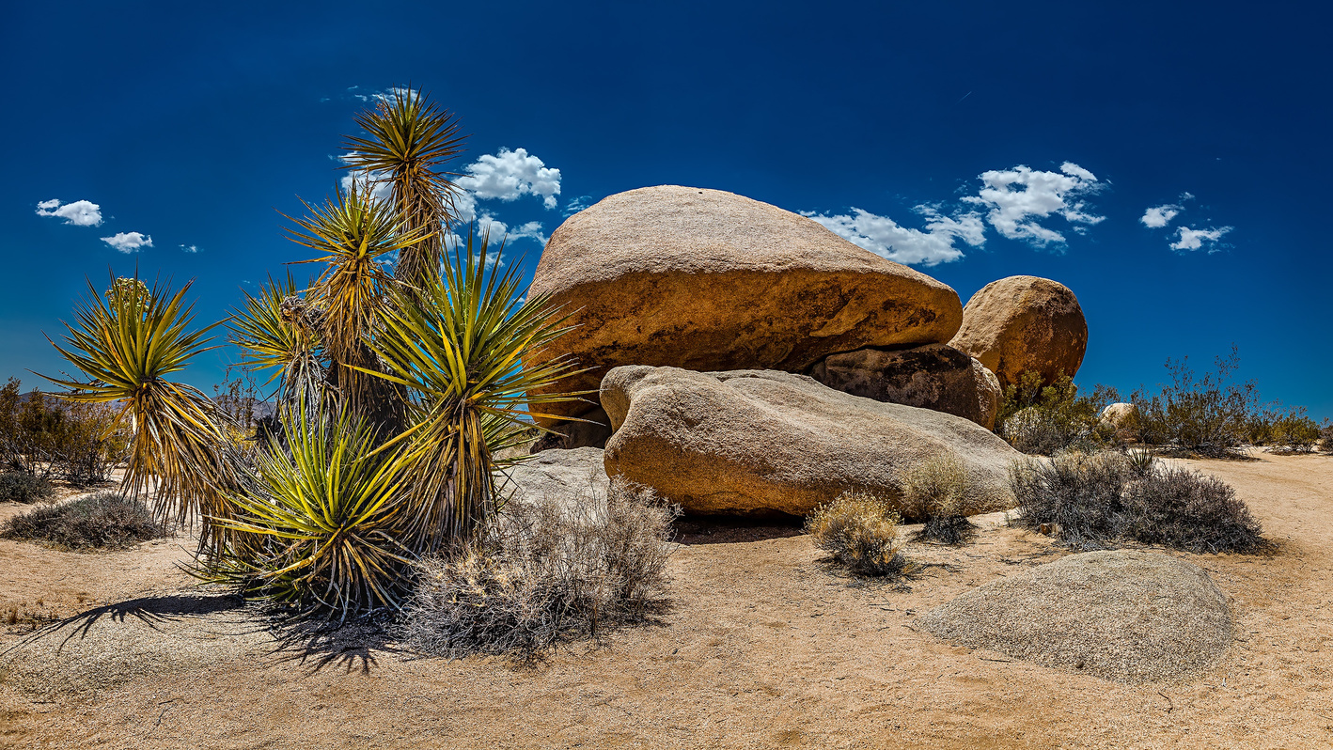
I. HỆ SINH THÁI
Trên Trái Đất, các hệ sinh thái có thể được phân chia thành hai nhóm:
Hệ sinh thái tự nhiên bao gồm hệ sinh thái trên cạn (rừng nhiệt đới, sa mạc,...) và hệ sinh thái dưới nước (hệ sinh thái nước ngọt như ao, hồ, sông, hệ sinh thái nước mặn như hệ sinh thái biển)

Slide 6

I. HỆ SINH THÁI
Trên Trái Đất, các hệ sinh thái có thể được phân chia thành hai nhóm:
Hệ sinh thái tự nhiên bao gồm hệ sinh thái trên cạn (rừng nhiệt đới, sa mạc,...) và hệ sinh thái dưới nước (hệ sinh thái nước ngọt như ao, hồ, sông, hệ sinh thái nước mặn như hệ sinh thái biển)
Hệ sinh thái nhân tạo được hình thành bởi hoạt động của con người: hệ sinh thái đồng ruộng, rừng trồng, đô thị,...

Slide 7

I. HỆ SINH THÁI
Lấy ví dụ cho mỗi kiểu hệ sinh thái và cho biết các thành phần của hệ sinh thái đó theo mẫu bảng sau:
Tên của hệ sinh thái | Thành phần vô sinh (Môi trường sống) | Thành phần hữu sinh (Quần xã sinh vật)
Hệ sinh thái gió mùa | Ánh sáng, nhiệt độ, độ ẩm, đất, nước, xác sinh vật,… | Cây gỗ, cây cỏ, dương xỉ, rêu, kiến, rắn, hươu, voi,…
Hệ sinh thái hồ nước ngọt | Ánh sáng, nhiệt độ, đất, nước, xác sinh vật,… | Cá chép, tôm, con trai, cá rô phi, rong đuôi chó, bèo tây,…
Hệ sinh thái đồng ruộng | Ánh sáng, nhiệt độ, độ ẩm, đất, nước, xác sinh vật,… | Lúa, cỏ, ốc bươu vàng, cua đồng, châu chấu, sâu ăn lá,…

Slide 8


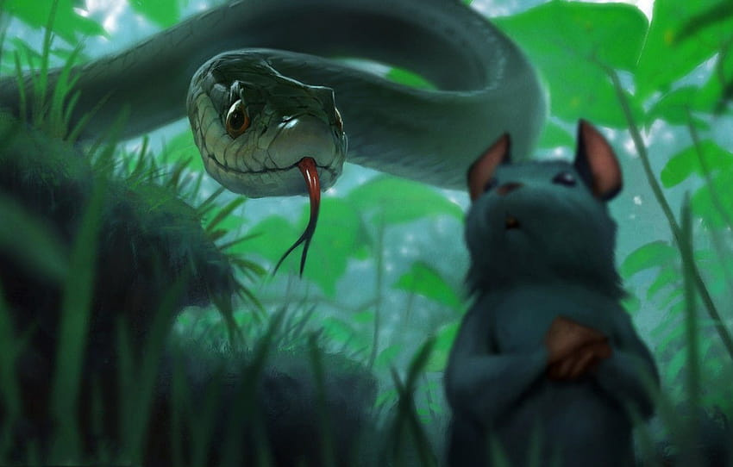
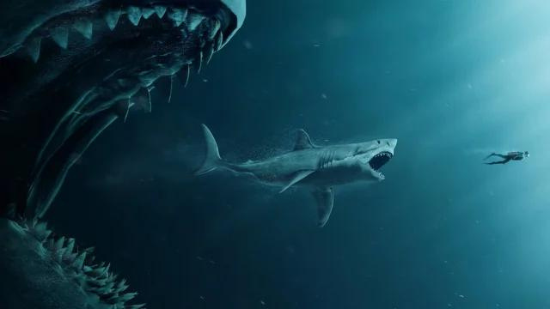
II. CHUỖI THỨC ĂN VÀ LƯỚI THỨC ĂN
Chuỗi thức ăn và lưới thức ăn biểu hiện mối quan hệ dinh dưỡng giữa các loài sinh vật trong quần xã

Slide 9
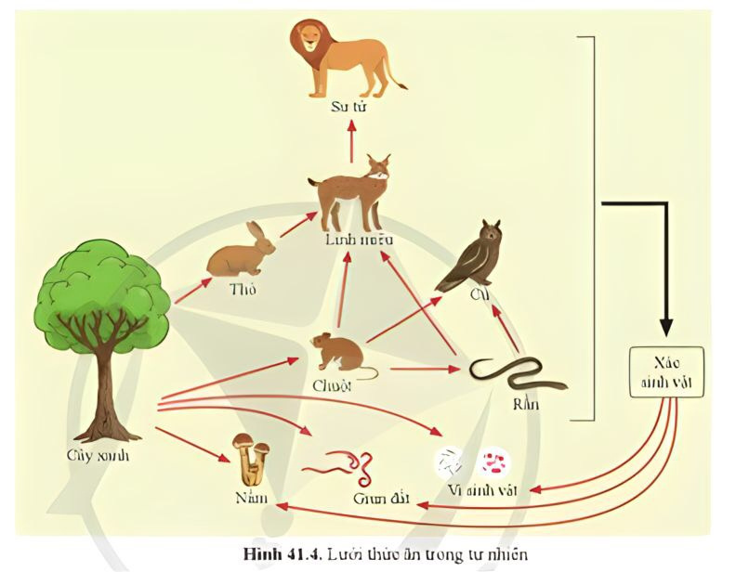
II. CHUỖI THỨC ĂN VÀ LƯỚI THỨC ĂN
2. Lưới thức ăn
Liệt kê một số chuỗi thức ăn có trong hình. Các chuỗi thức ăn đó có mắt xích nào chung?
- Một số chuỗi thức ăn có trong hình 41.4:
+ Cây xanh → Thỏ → Linh Miêu → Sư Tử.
+ Cây xanh → Chuột → Linh Miêu → Sư Tử.
+ Cây xanh → Chuột → Rắn → Linh Miêu → Sư Tử.
- Các chuỗi thức ăn trên có mắt xích chung là: Cây xanh, Linh Miêu, Sư Tử, Nấm/ Giun đất/ Vi sinh vật.

Slide 10
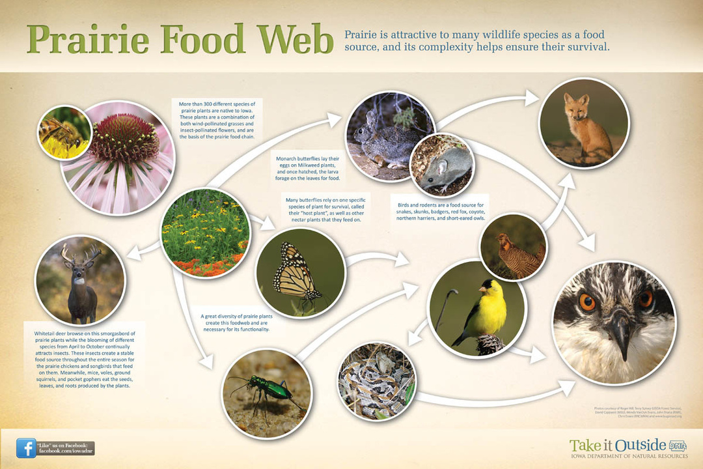


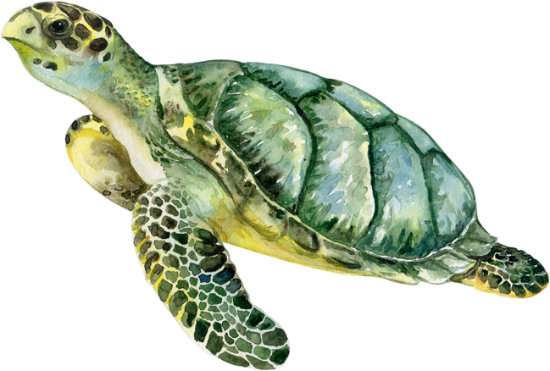
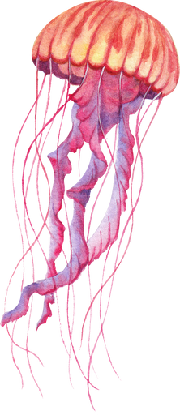
II. CHUỖI THỨC ĂN VÀ LƯỚI THỨC ĂN
2. Lưới thức ăn
Trong quần xã, một loài sinh vật có thể tham gia đồng thời vào nhiều chuỗi thức ăn khác nhau, tạo thành một lưới thức ăn
Lưới thức ăn là tập hợp các chuỗi thức ăn có những mắt xích chung

Slide 11
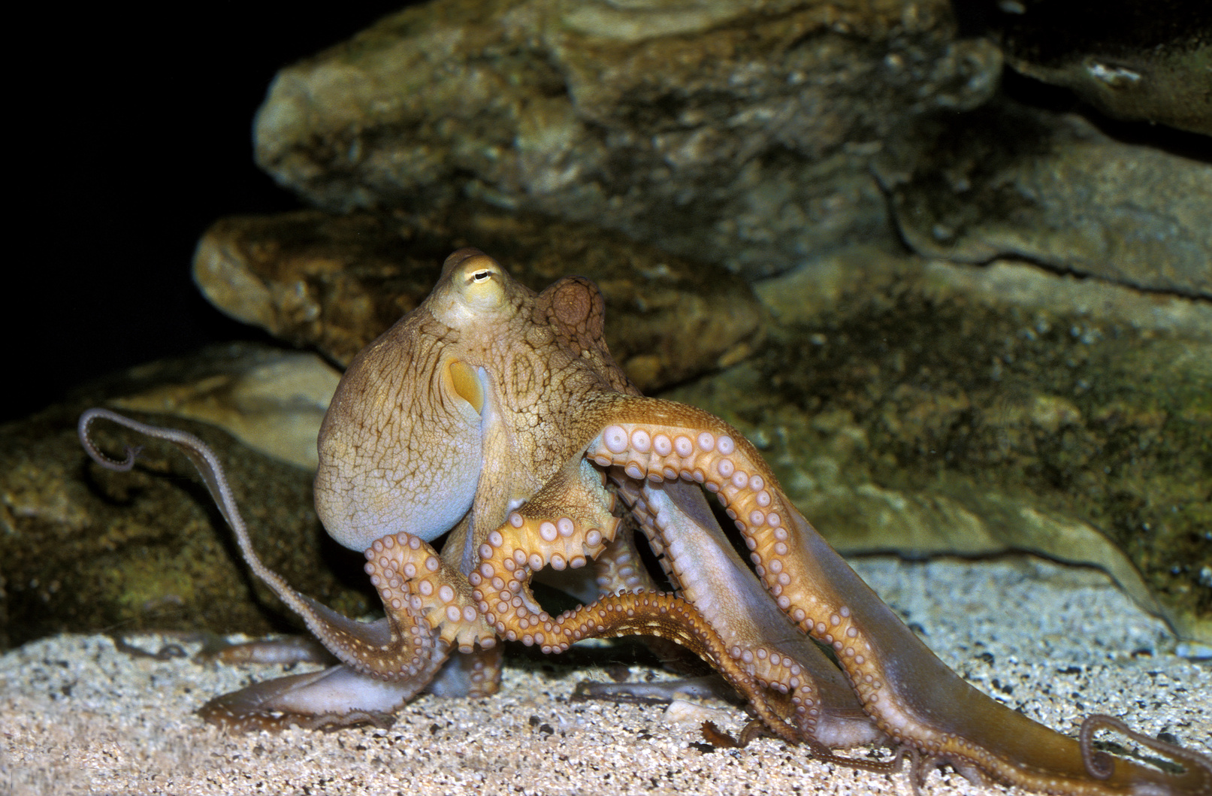
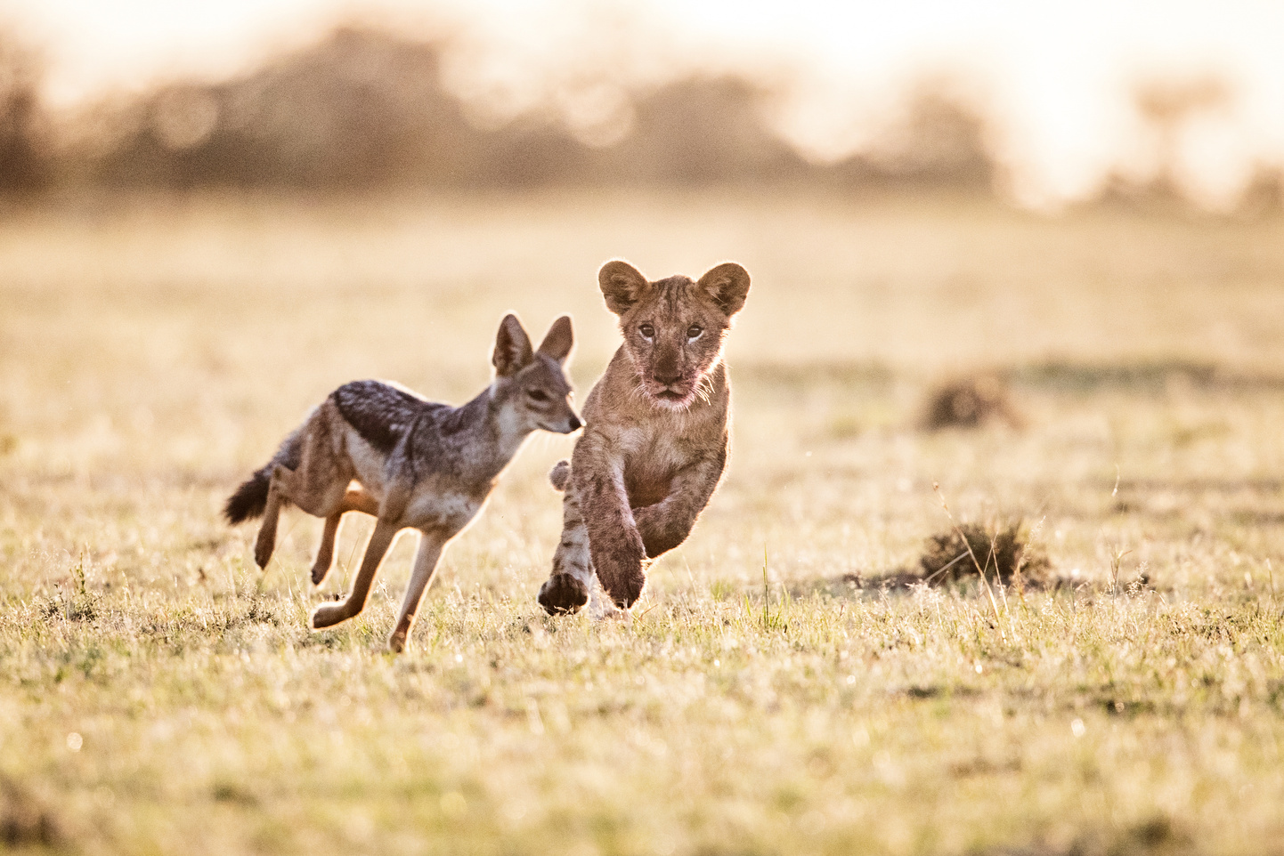
II. CHUỖI THỨC ĂN VÀ LƯỚI THỨC ĂN
2. Lưới thức ăn
Một lưới thức ăn hoàn chỉnh gồm ba thành phần chủ yếu:
Sinh vật tiêu thụ (bậc dinh dưỡng cấp 2, 3, 4,...) là những sinh vật dị dưỡng, không có khả năng tự tổng hợp chất hữu cơ từ chất vô cơ

Slide 12


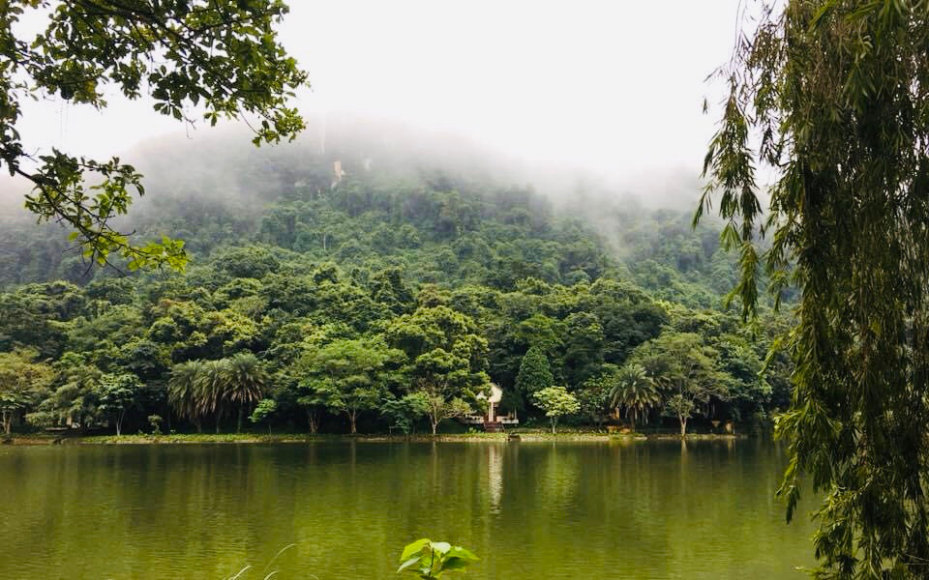
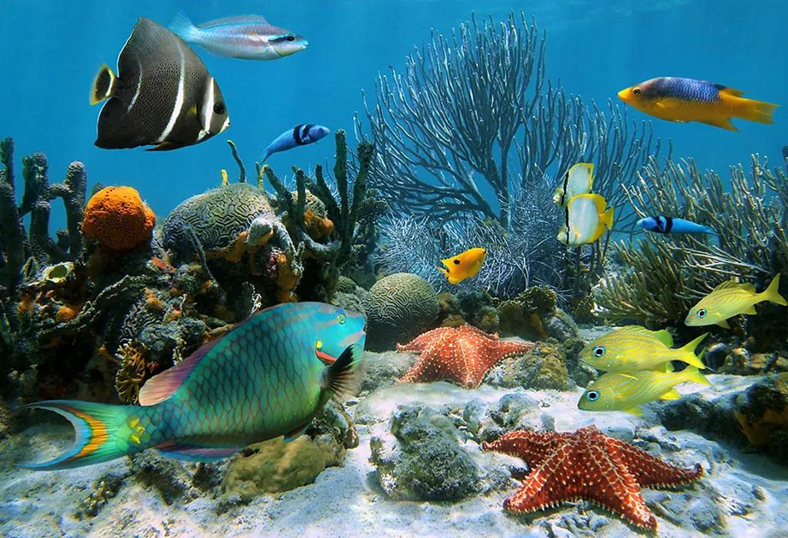
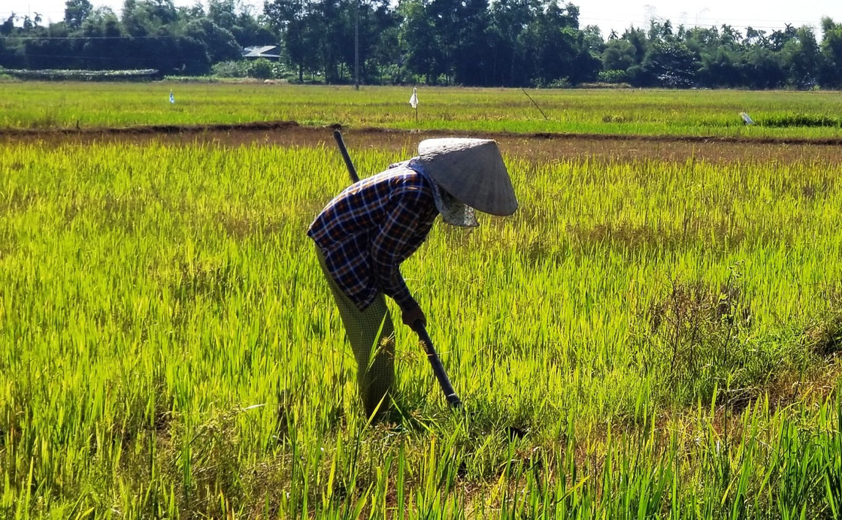
IV. TẦM QUAN TRỌNG CỦA VIỆC BẢO VỆ
MỘT SỐ HỆ SINH THÁI ĐIỂN HÌNH CỦA VIỆT NAM
Quan sát hình, vận dụng những hiểu biết của bản thân, hãy nêu đặc điểm, ý nghĩa của mỗi hệ sinh thái
Hệ sinh thái rừng
Cúc Phương
Hệ sinh thái biển
Nha Trang
Hệ sinh nông nghiệp
vùng ĐBSCL

